Slide 1
Dart-2
파이썬 웹스크래핑 - 2

Slide 2
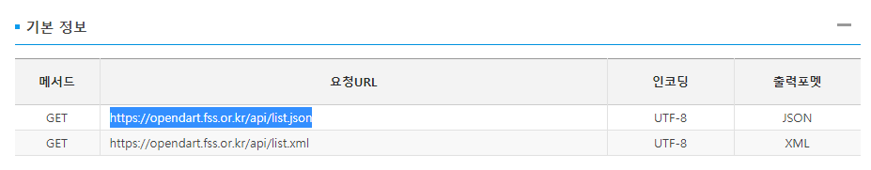
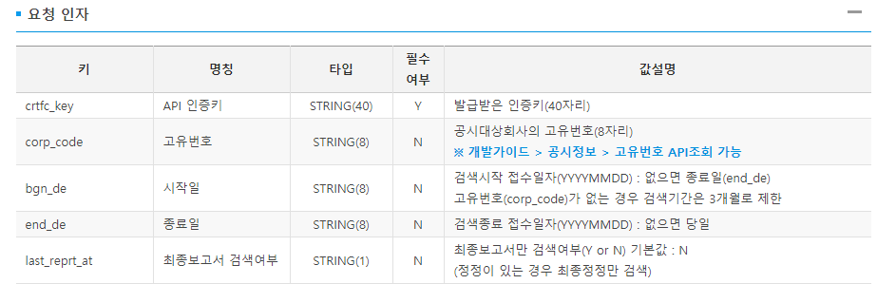
공시 검색 (1/3)
Unit 10
Dart-2
메서드 / 요청 URL / 전송 데이터 확인

Slide 3
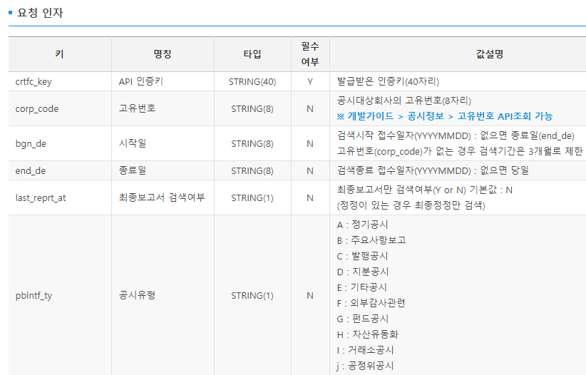
공시 검색 (2/3)
Unit 10
Dart-2
삼성전자 공시 조회
GET 요청 URL 생성
https://opendart.fss.or.kr/api/list.json
?
crtfc_key=a61de3bdebbc6a830abdeea61a407717e958072a
&
corp_code=00126380
&
bgn_de=20200101

Slide 4
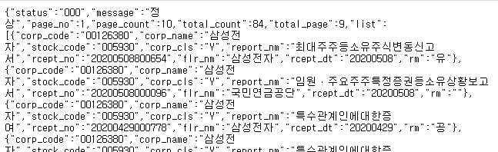
공시 검색 (3/3)
Unit 10
Dart-2
출력 값 확인

Slide 5
연습 문제 - 1
Unit 10
Dart-2
2000/01/01 부터 조회해서 SK하이닉스 (00164779)의 정기 공시를 다음과 같이 출력하라.
20200515 / 20200515002346 / 분기보고서 (2020.03)
20200330 / 20200330004441 / 사업보고서 (2019.12)
20191114 / 20191114002661 / 분기보고서 (2019.09)
20190814 / 20190814002432 / 반기보고서 (2019.06)
20190515 / 20190515002604 / 분기보고서 (2019.03)
20190404 / 20190404002329 / [기재정정]사업보고서 (2018.12)
20190401 / 20190401003957 / 사업보고서 (2018.12)
20181114 / 20181114002438 / 분기보고서 (2018.09)
20180814 / 20180814001540 / 반기보고서 (2018.06)
20180615 / 20180615000111 / [기재정정]사업보고서 (2017.12)

Slide 6
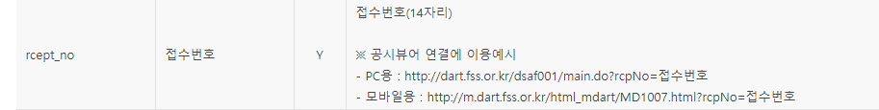
공시 뷰어
Unit 10
Dart-2
RCEPT_NO : 20200515002346
http://m.dart.fss.or.kr/html_mdart/MD1007.html?rcpNo=20200515002346

Slide 7
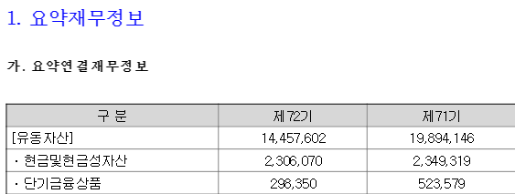
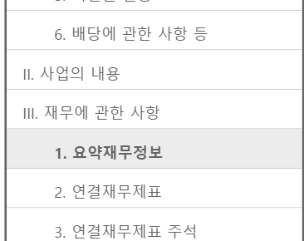
공시 뷰어
Unit 10
Dart-2
SK하이닉스 유동자산 스크래핑
좌측 메뉴에서 요약재무정보로 이동

